Slide 1
ПОРТФОЛІО
керівника гуртка «Мозаїка»
Левченко Тетяни Василівни
БДЮТ «Дивоцвіт»
м. Бориспіль, 2018 р.

Slide 2
Освіта: вища
Переяслав – Хмельницький педагогічний інститут ім. Г. С. Сковороди
За спеціальністю: початкове навчання і музичне виховання
Кваліфікація за дипломом: вчитель початкових класів, музики
Педагогічний стаж: 9 років
Стаж в БДЮТ: 4 років
Посада: керівник гуртка, акомпаніатор

Slide 3

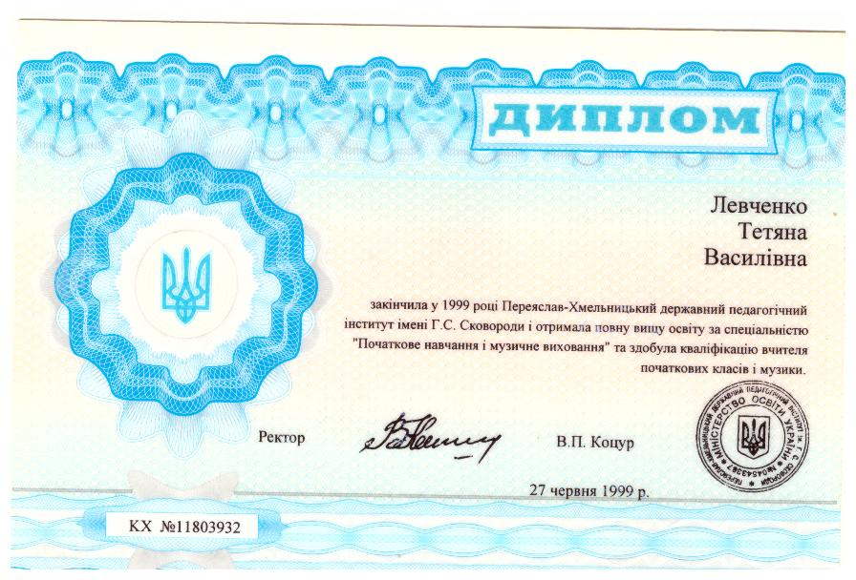

Slide 4
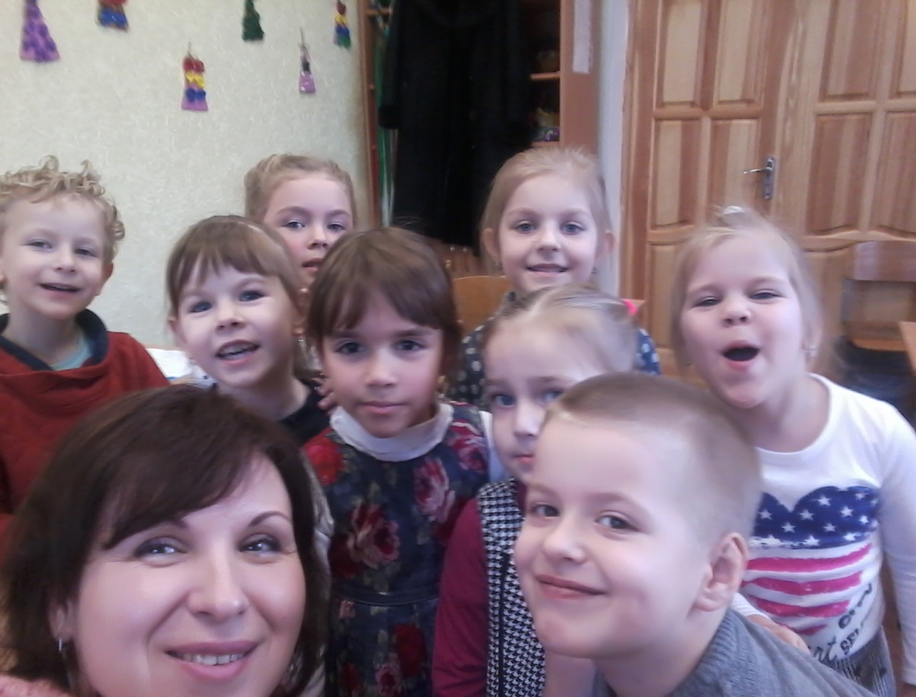
Мета:різнобічний розвиток дитини, інтелектуальна та психологічна готовність її до школи, формування позитивного ставлення до навчання. Розкриття творчих здібностей та фантазії дитини.

Slide 5
Дисципліни до вивчення:
1. Розвиток мовлення та навчання елементів грамоти.
2. Математика та логіка.
3. Підготовка руки до письма.
4. Образотворча діяльність.
5. Музика та співи.
6. Музично-ритмічні рухи.

Slide 6
Підвищення кваліфікації
Рік навчання | Тема проекту | Заклад
04 травня 2016 р. | Художньо-естетичий розвиток дітей дошкільного віку засобами позашкільної освіти. | КОПІОПК м. Біла Церква

Slide 7
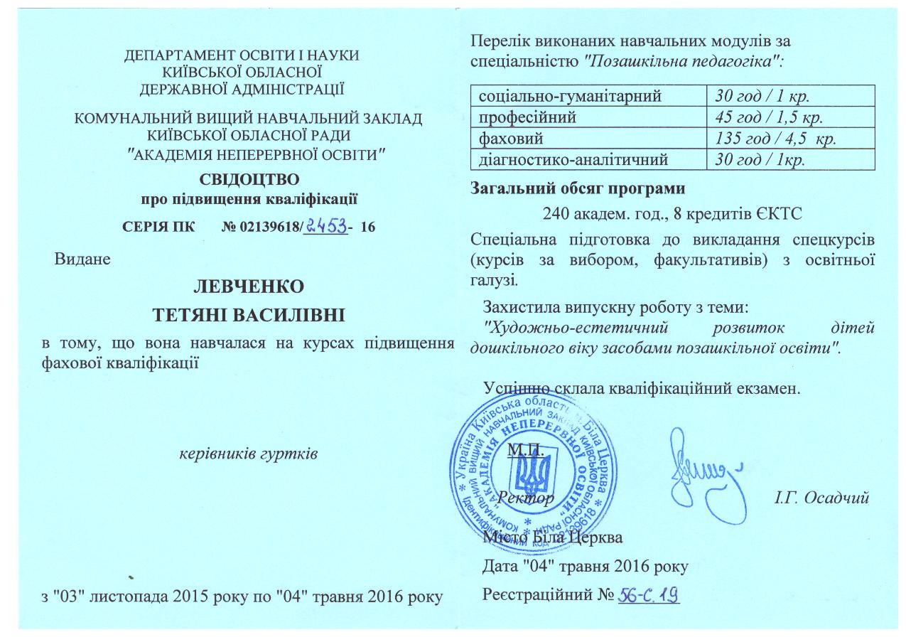

Slide 8
Відкриті заняття
2015р. – Заняття з математики «Подорож з колобком» (4-5 років) Мета:закріплювати знання дітей про цифри і числа в межах чотирьох. Знайомство з числом і цифрою 5.
2016р. – Заняття навчання елементів грамоти «Врятувати букву «Ц»» (5-6 років) Мета: закріплювати знання про звуки [ц] [ц`], літери Ц, ц. Формувати навички звуко-буквенного аналізу та синтезу слів, читання складів та слів.
2017р. – Заняття з математики « Порядкова лічба предметів в межах 5» (4-5 років) Мета: ознайомити з правилами порядкової лічби предметів в межах 5. Закріпити навички кількісної лічби. Вчити застосовувати числа та цифри в межах 5.
2017р. – Заняття з розвитку мовлення « Слова протилежні за значенням» (4-5 років) Мета: розширювати уявлення про слово. Практично ознайомити з словом – назвою ознаки, вчити добирати слова-антоніми.
2018р. Заняття з математики «Орієнтування у просторі: далеко – близько, ліворуч – праворуч» (4-5 років) Мета: удосконалити навички дітей просторової орієнтації, уточнити уявлення про напрямок руху, поняття «праворуч – ліворуч».

Slide 9
Участь в семінарах
2017р. Міський семінар-практикум «Гра як засіб розвитку пізнавальних та творчих здібностей вихованців позашкільного навчального закладу» - заняття з математики «Порядкова лічба предметів в межах 5»
2015р. Обласний семінар-практикум «Розвиток творчої обдарованості особистості в умовах сучасного позашкільного закладу» - Індивідуальний підхід на групових заняттях у гуртку хореографії (підбір репертуару, музичний супровід)
2014р. Обласний семінар «Розвиток здібностей вихованців у різновікових групах танцювального колективу позашкільного навчального закладу» - хореографічні засоби виразності під час групових занять. Взаємодія у парі. (підбір репертуару, музичний супровід)

Slide 10
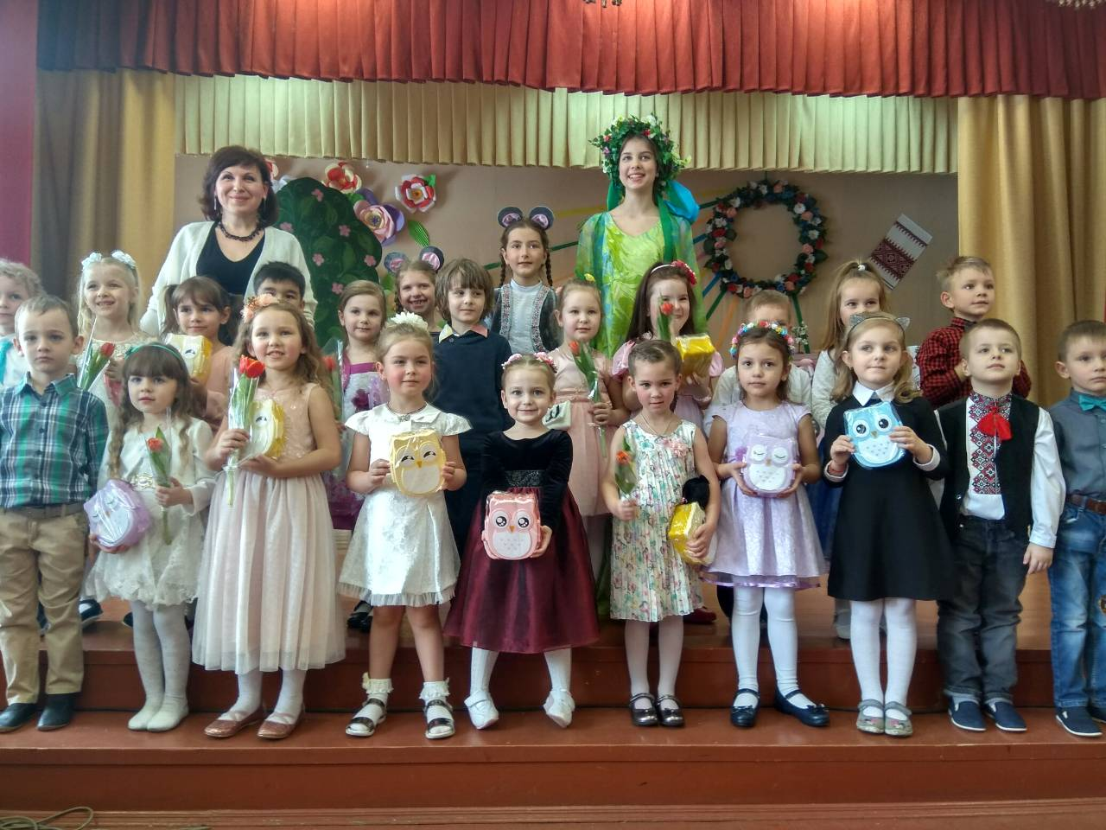
Атестаційний захід: Весняне свято «В пошуках квітки щастя»

Slide 11
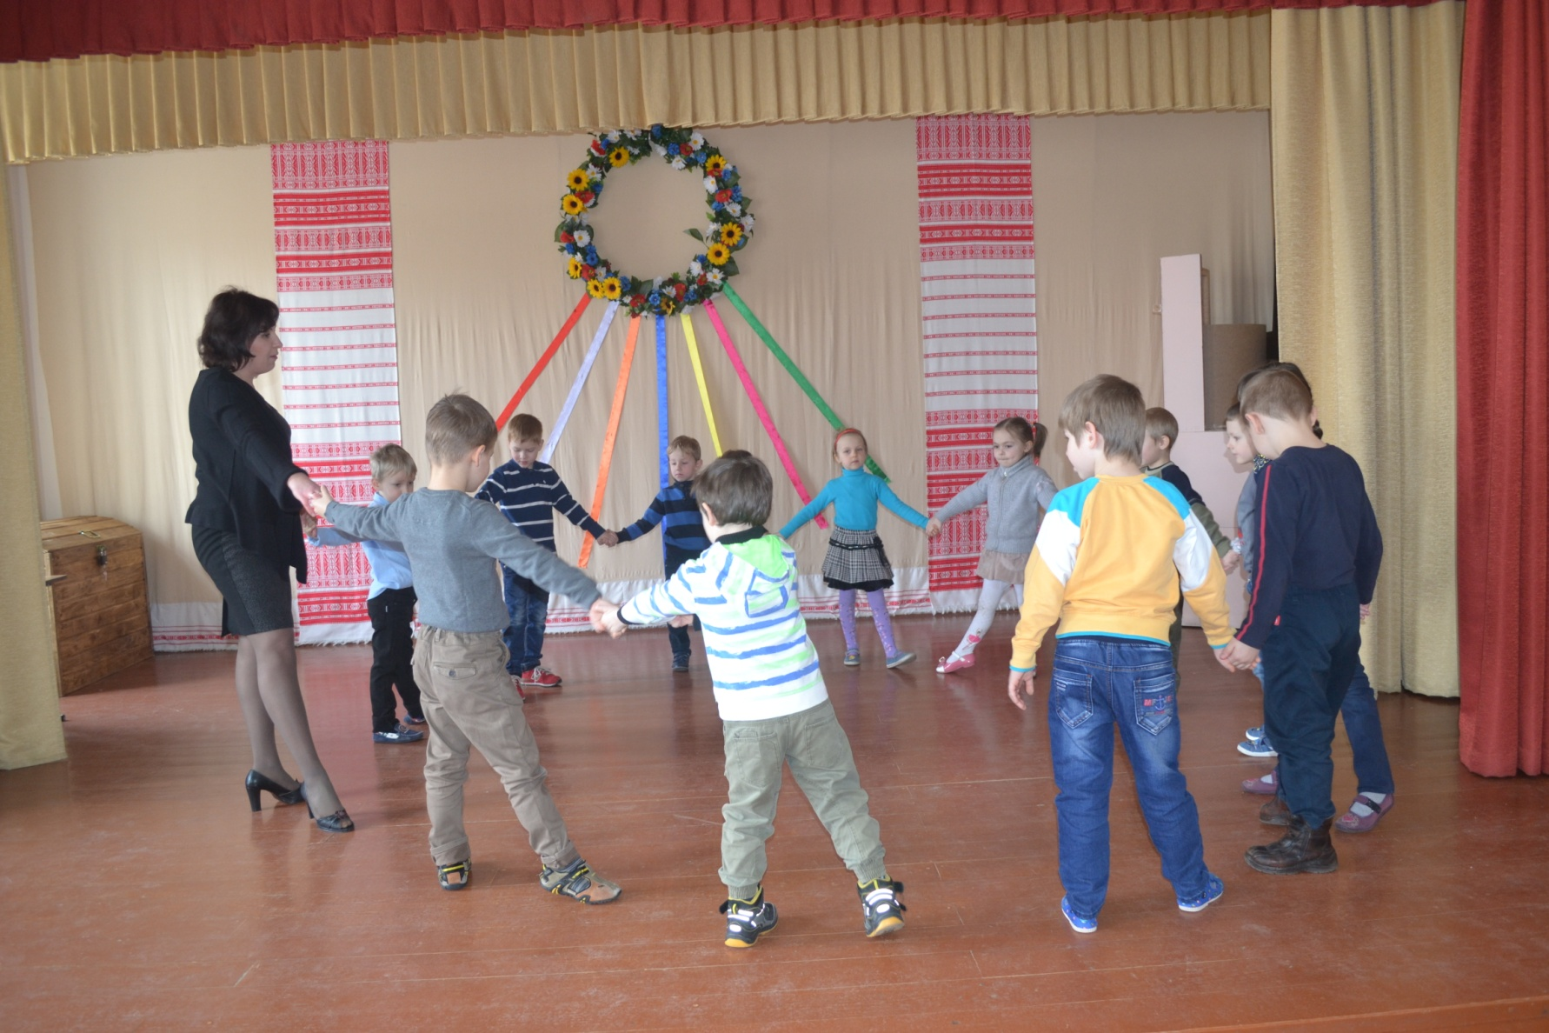
Репетиції

Slide 12
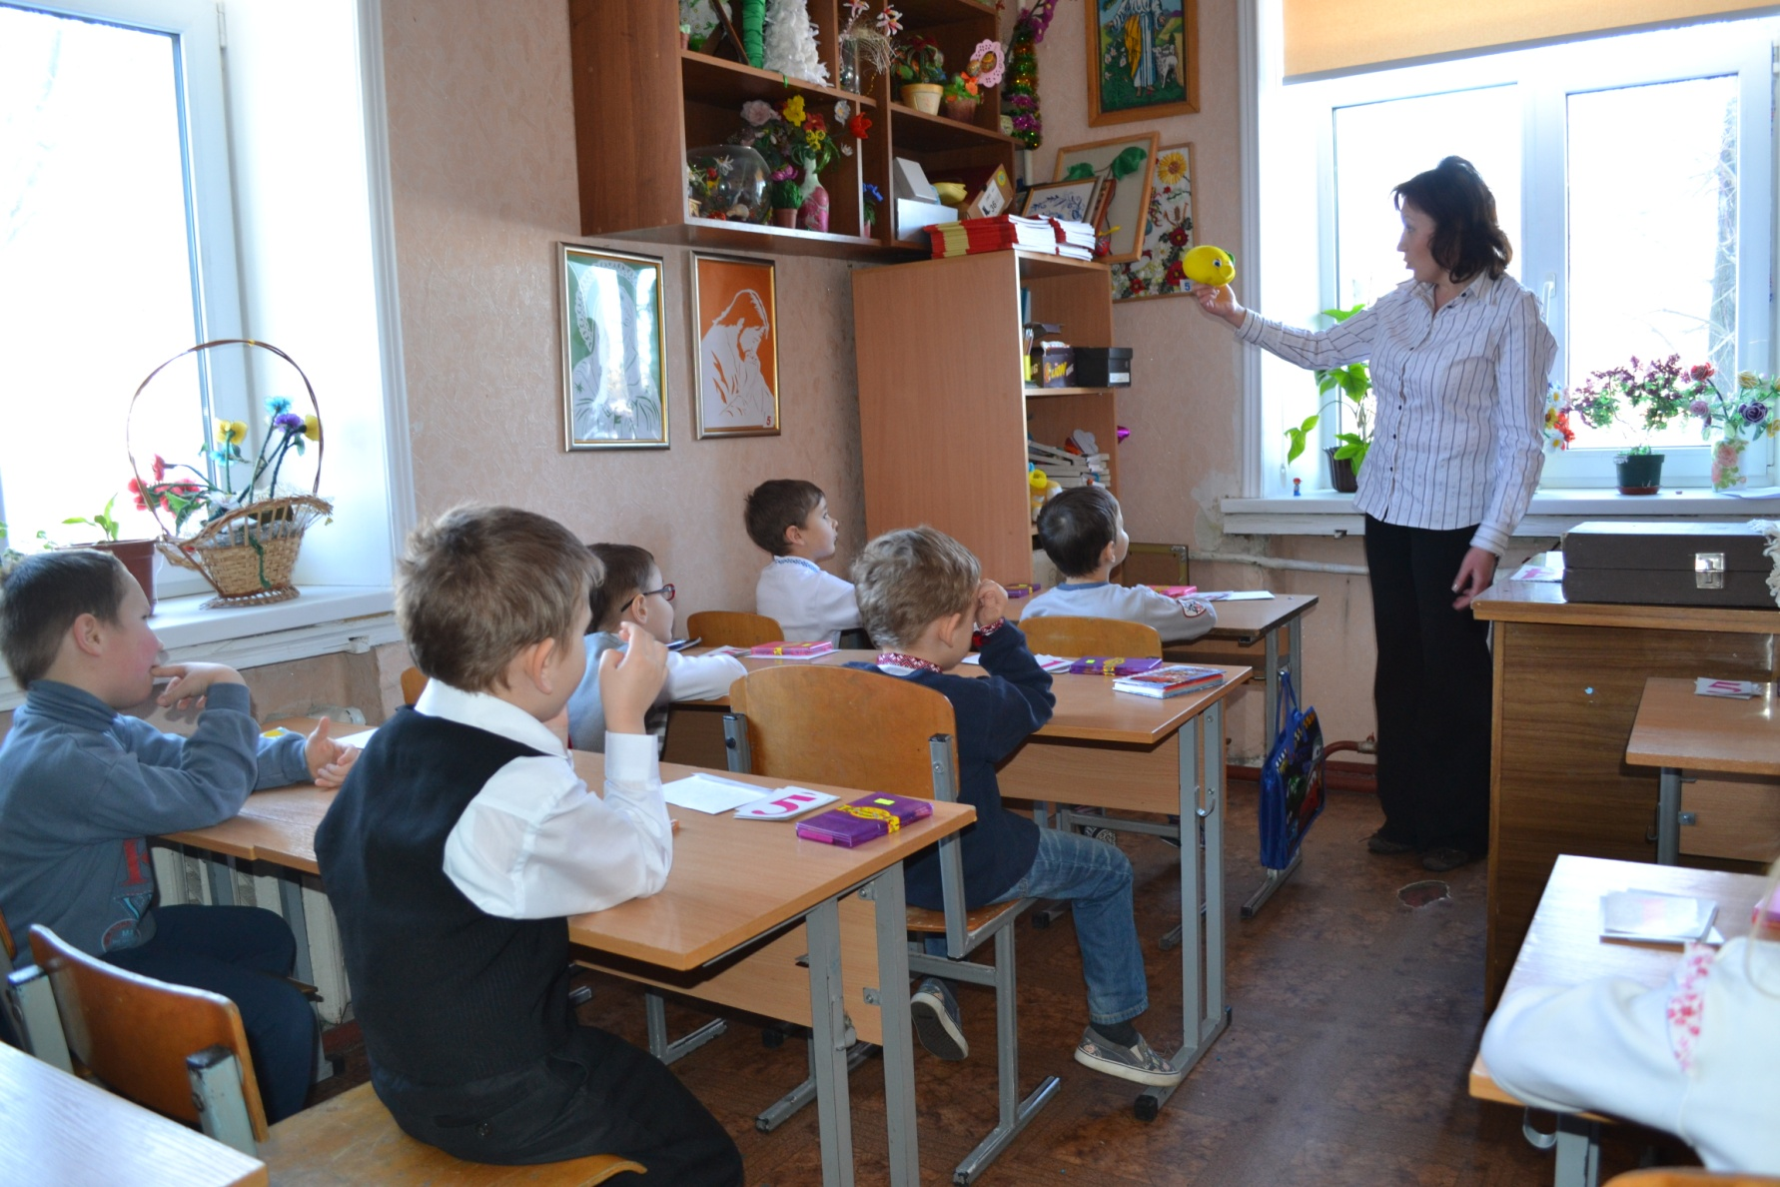
Заняття

Slide 13
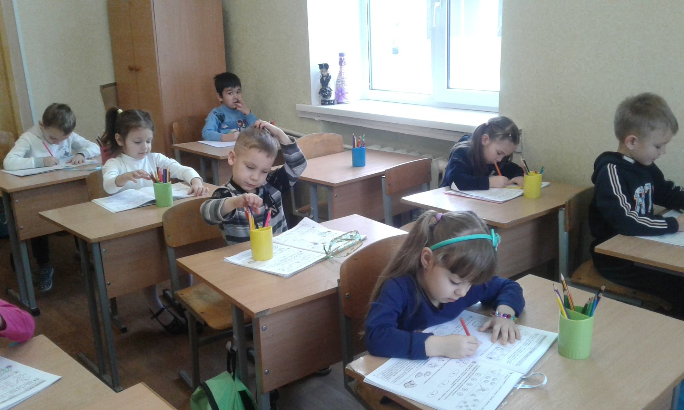
Заняття

Slide 14
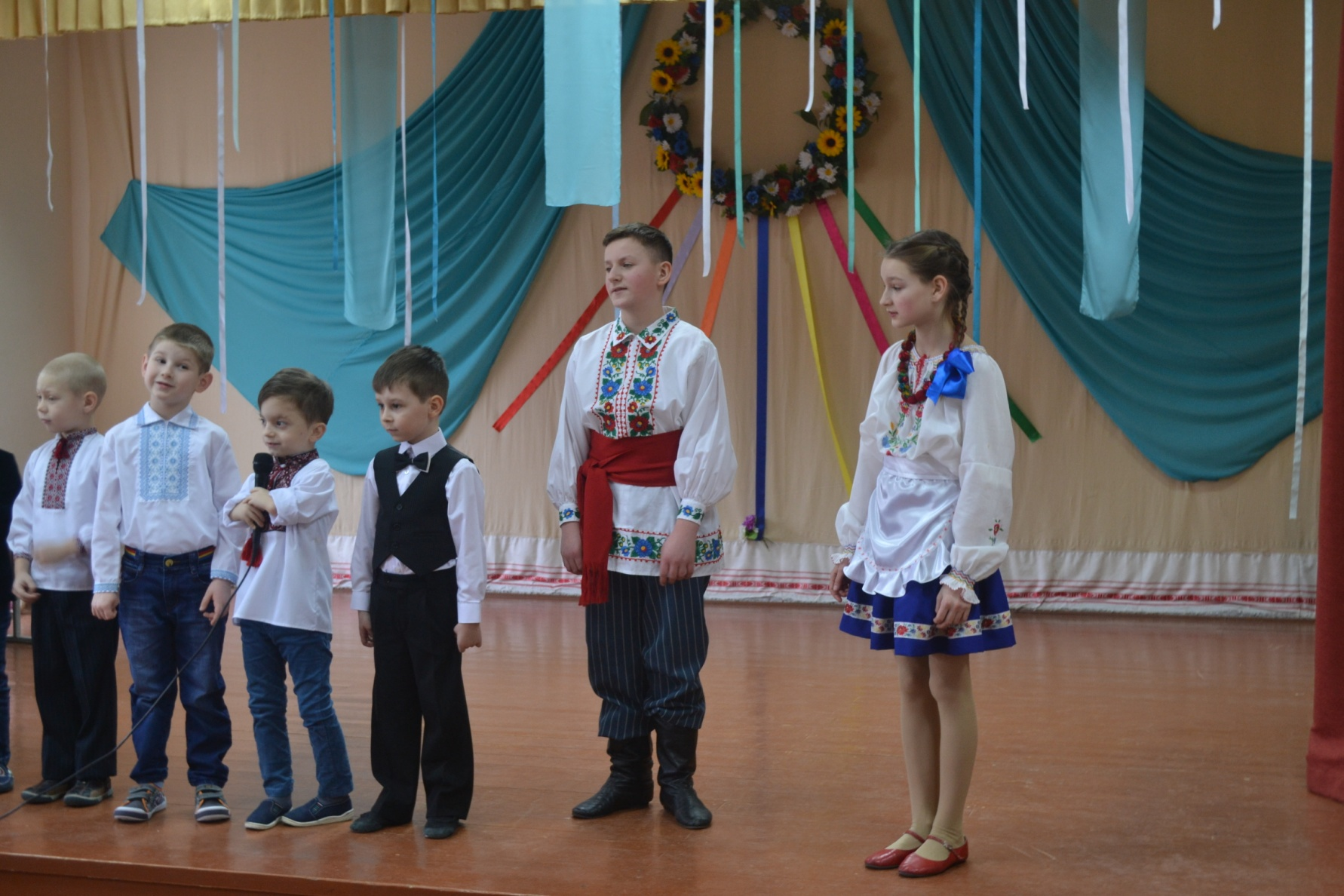
Наші свята

Slide 15
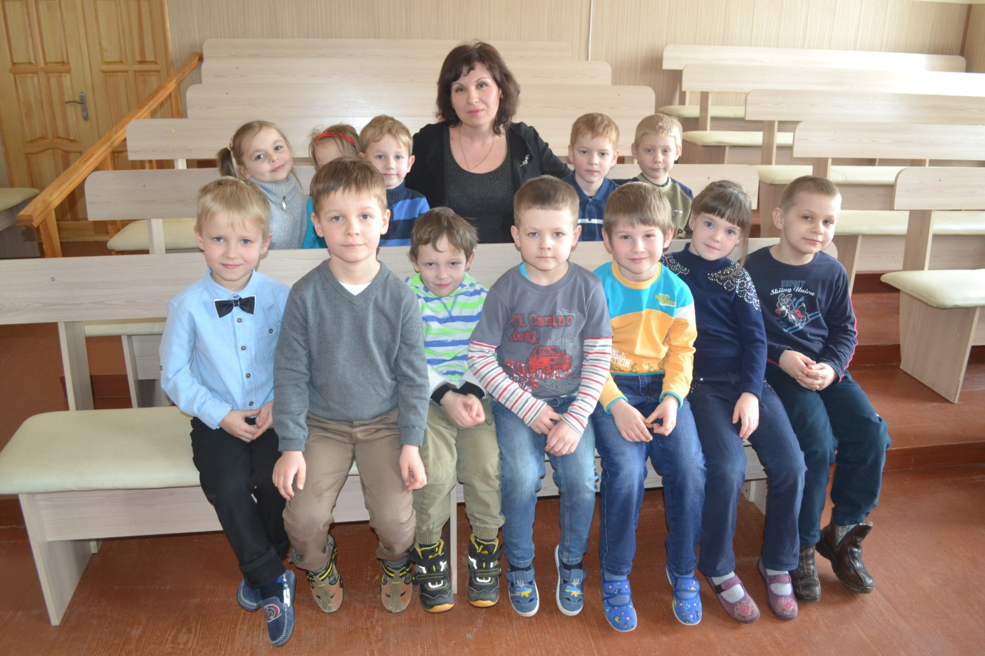
Готуємось до свята

Slide 16
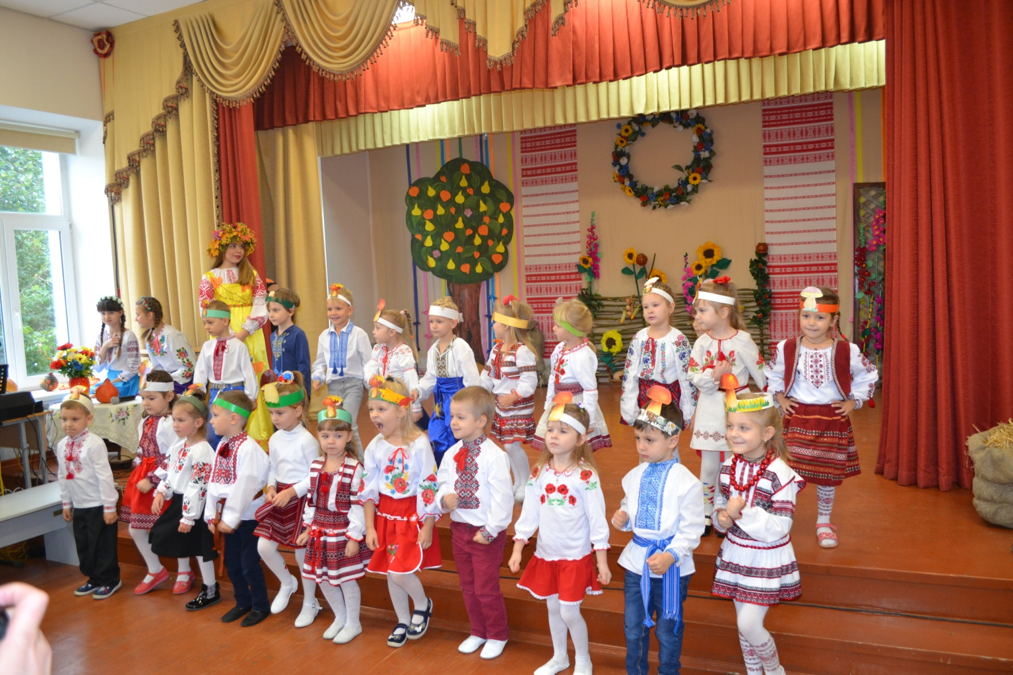
Наші свята

Slide 17
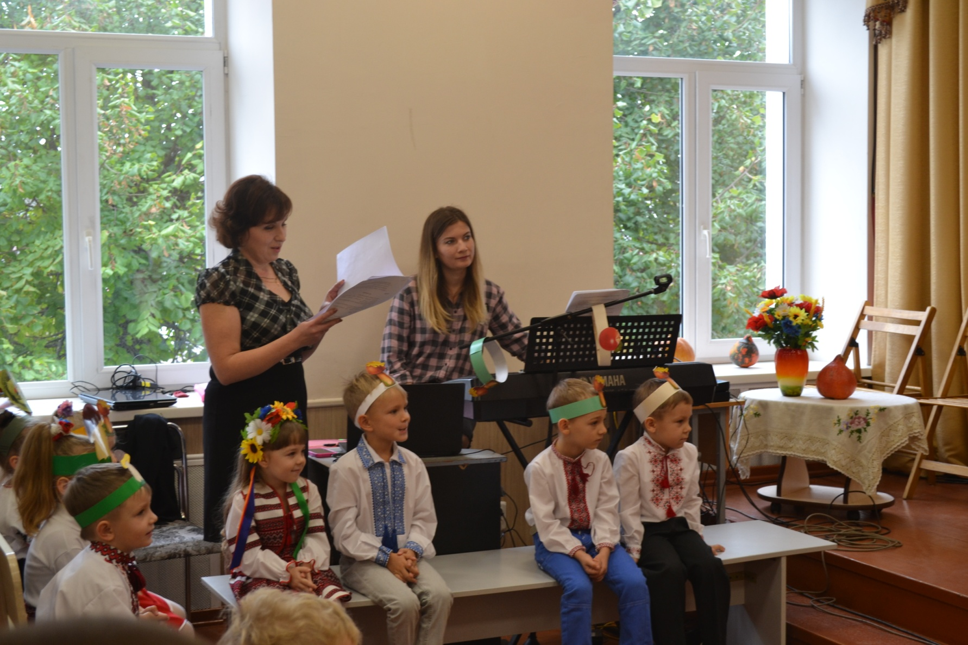
Свято осені

Slide 18
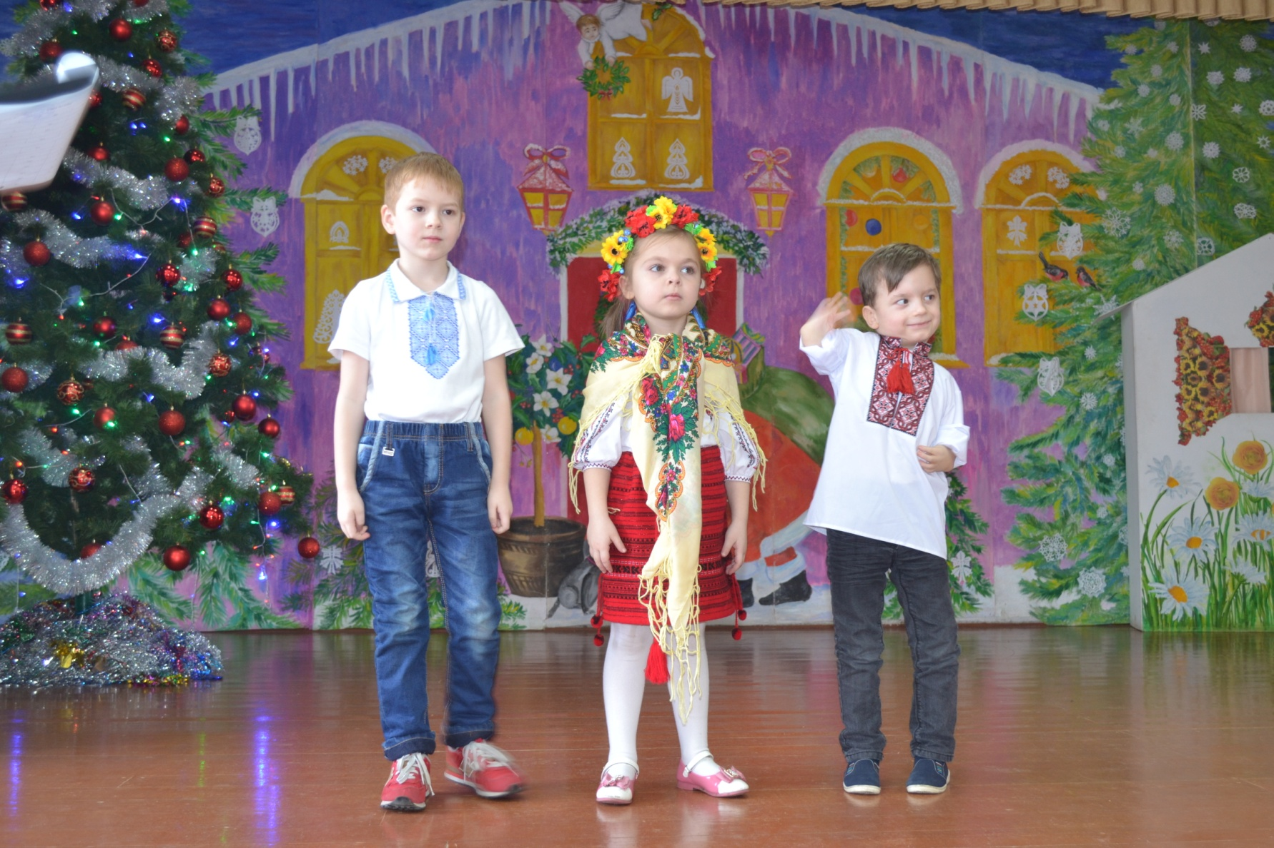
Конкурс колядок та щедрівок

Slide 19
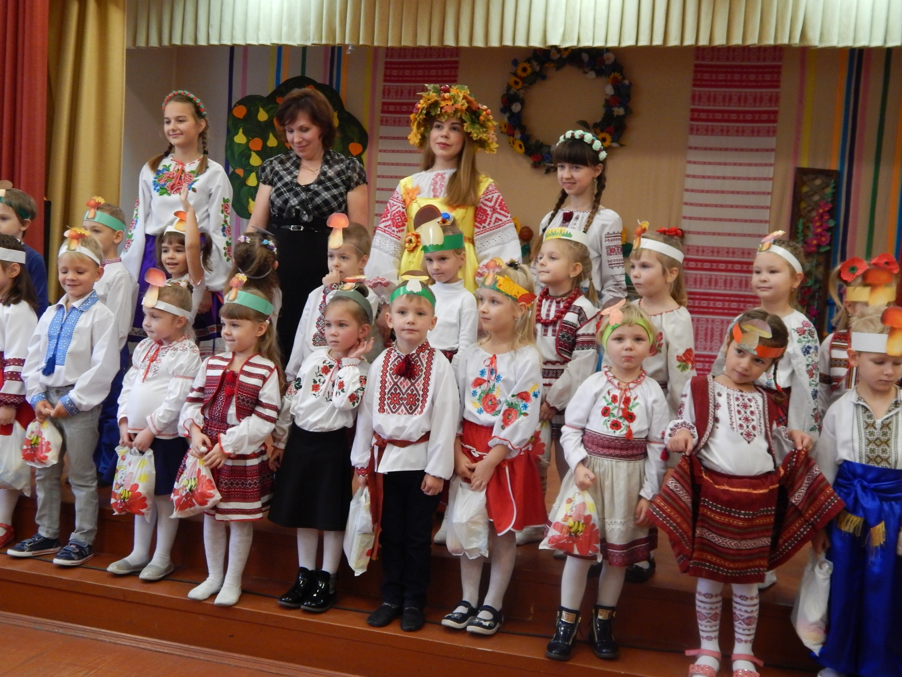
Свято Осені

Slide 20
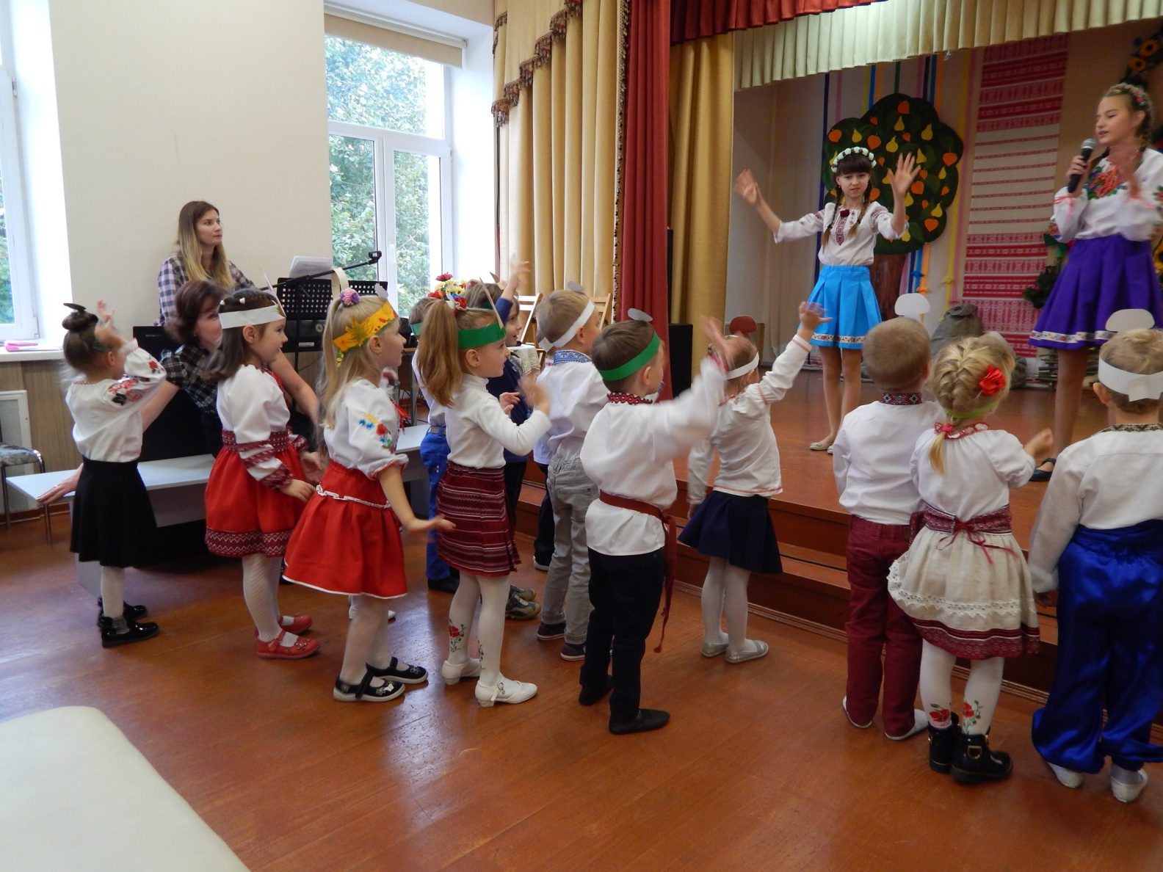

Slide 21
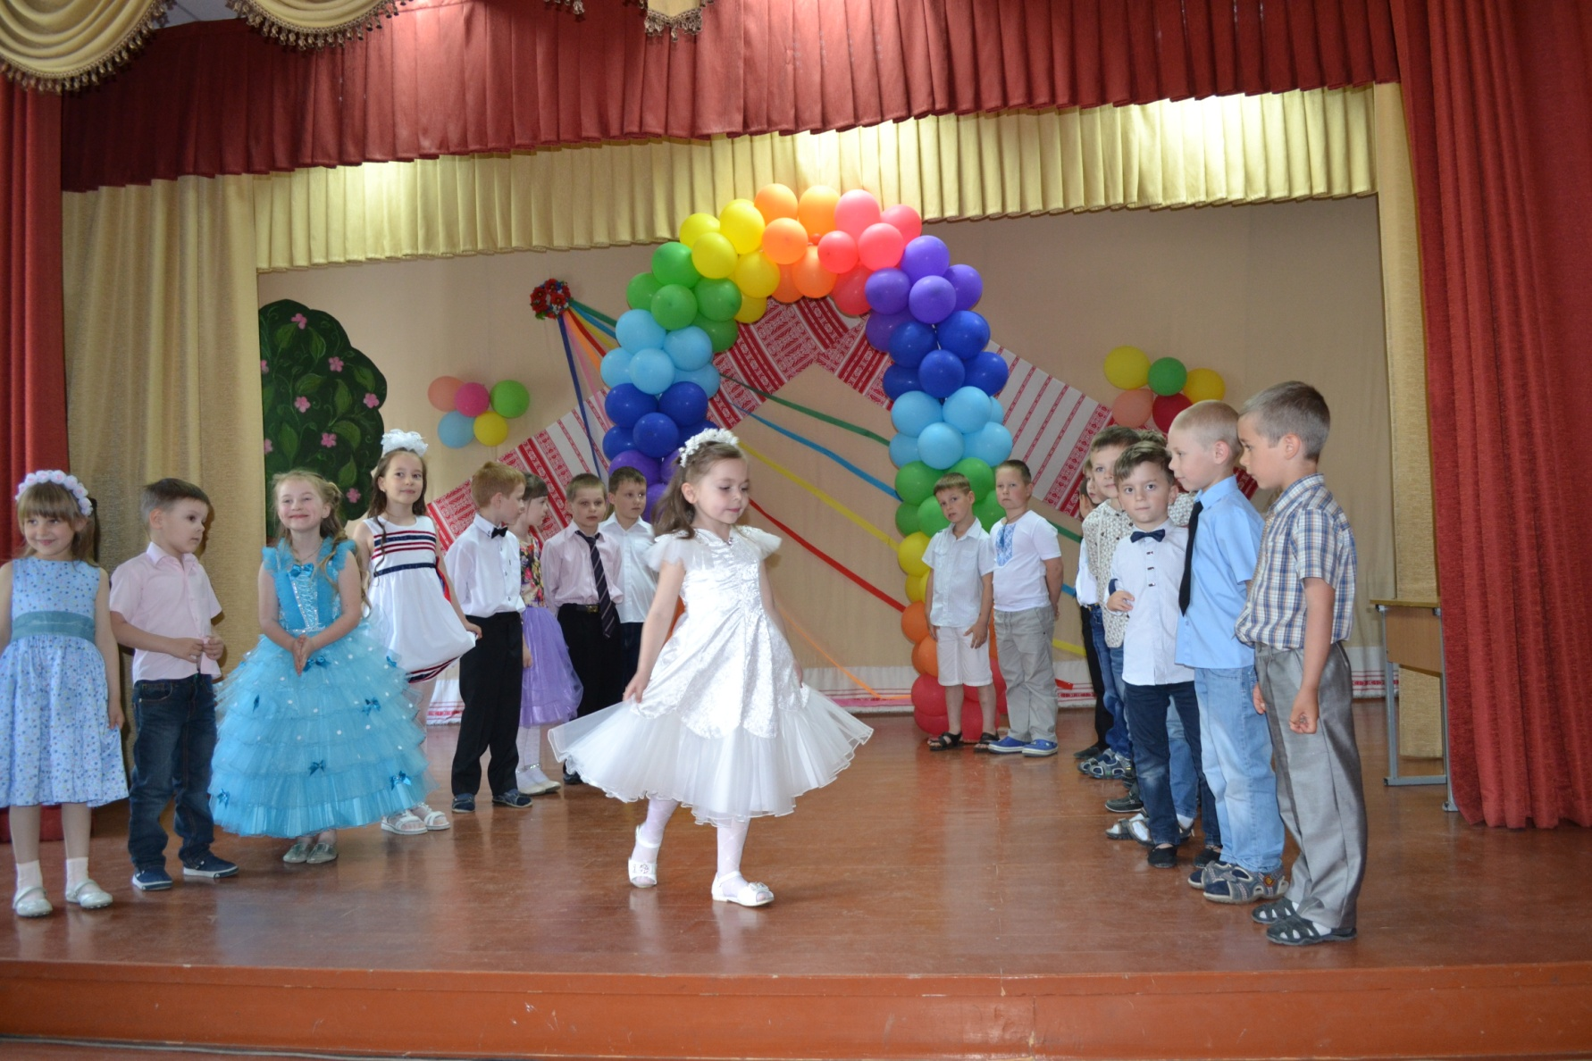
Випускний

Slide 22
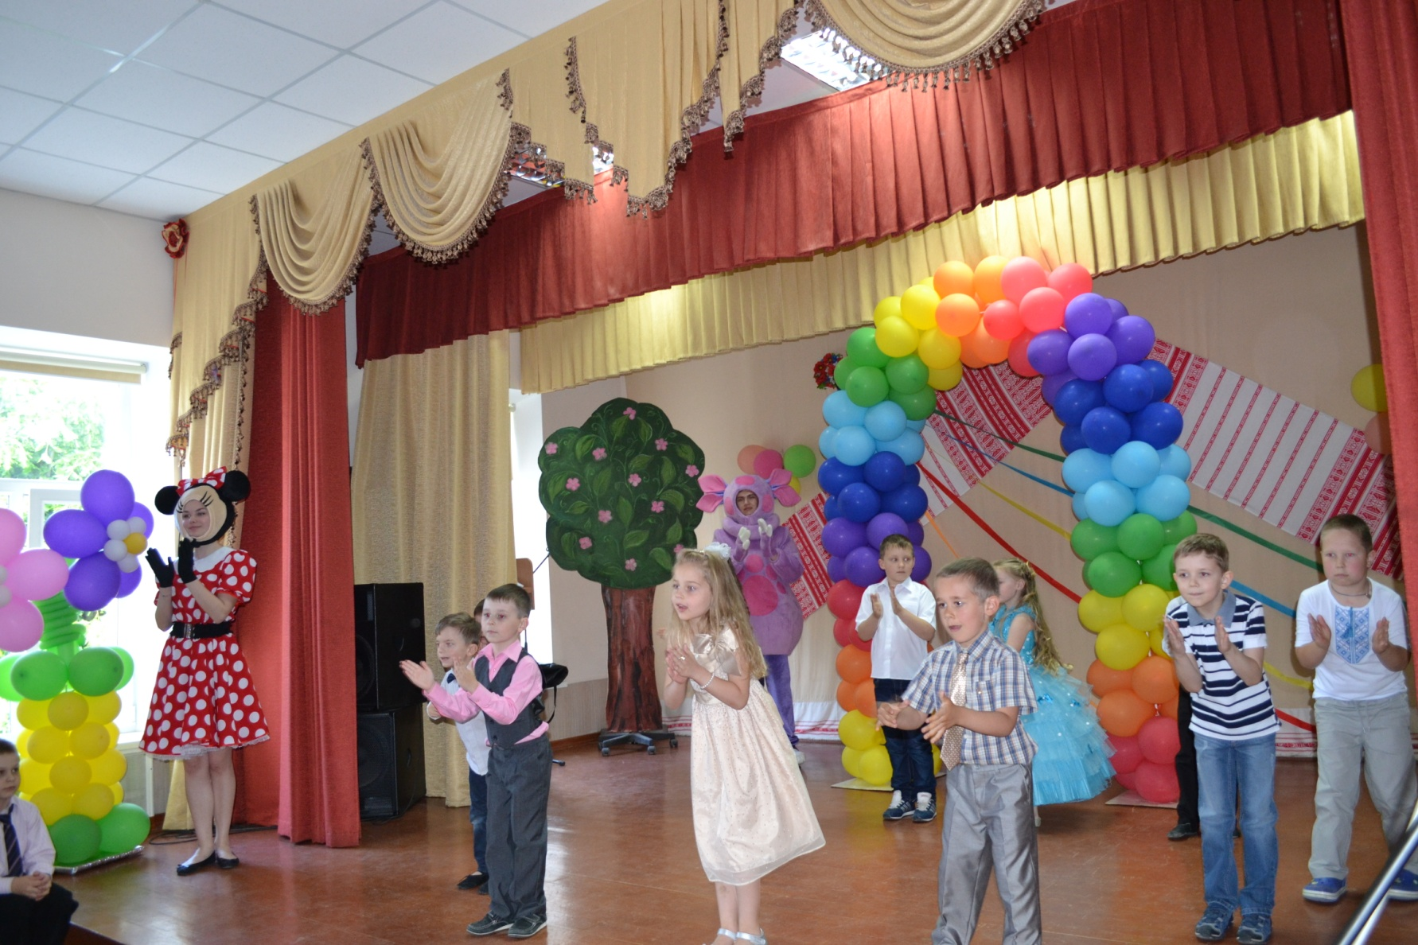
Випускний

